Slide 1
К юбилею Владимира Высоцкого (1938 – 1980 гг.)

Slide 2
Биография Владимира Высоцкого
Вступление
Семья Владимира Высоцкого
Детство
Начало артистической карьеры
Первое музыкальное творчество
Зрелое творчество
Клиническая смерть
Последние дни, смерть артиста
Похороны Владимира Высоцкого

Slide 3
Высоцкий Владимир Семенович родился в Москве в 1938 году, 25 января. Умер он здесь же 25 июля 1980 года. Этот талантливый человек является выдающимся поэтом СССР, а также актером и певцом, автором нескольких произведений в прозе, заслуженным артистом РСФСР (посмертно, с 1986 года). Получил он также Государственную премию СССР (также посмертно, в 1987-м).

Slide 4
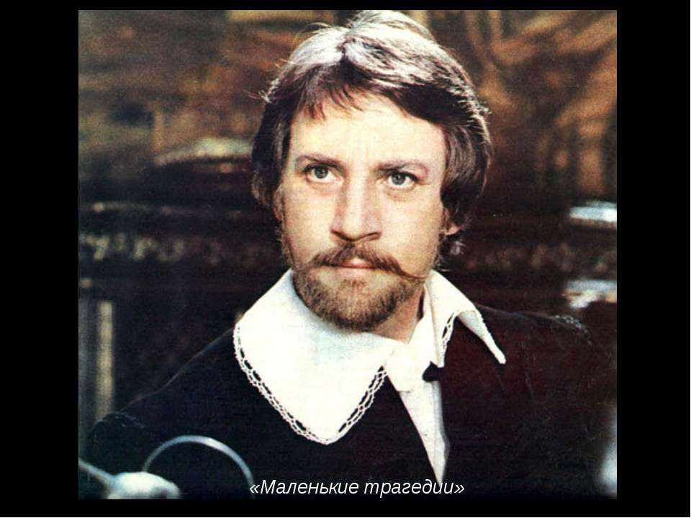
В качестве актера он участвовал в 30 фильмах, включая "Маленькие трагедии, "Место встречи изменить нельзя", "Вертикаль", "Хозяин тайги", "Короткие встречи". Владимир Семенович являлся участником труппы, постоянно выступая в Московском театре драмы и комедии, находящемся на Таганке.

Slide 5
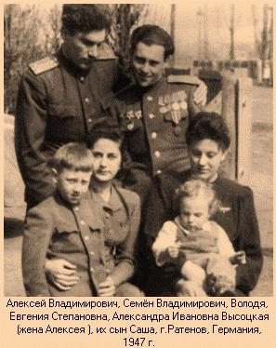
Семья Владимира Семеновича
Отцом его является Семен Владимирович Высоцкий (годы жизни - 1916-1997). Это выходец из Киева, ветеран ВОВ, военный связист, полковник. Нина Максимовна (годы жизни - 1912-2003) - мать поэта, по специальности она является переводчиком на русский с немецкого языка. Дядя Владимира Семеновича - Алексей Владимирович (годы жизни - 1919-1977). Этот человек - писатель, участвовал в ВОВ, был награжден тремя орденами Красного Знамени.

Slide 6
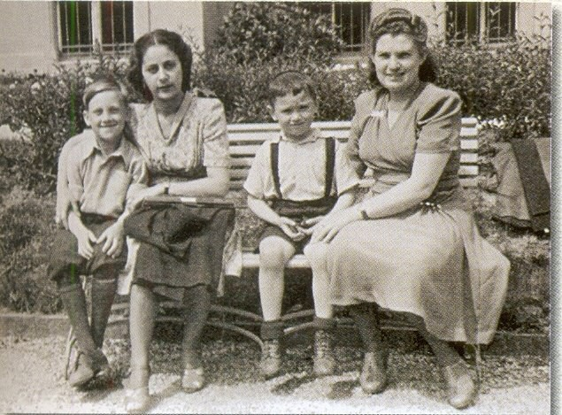
Откуда происходит род Высоцких?
Исследователи в настоящее время сходятся на том, что местом, откуда произошел род Высоцких, можно считать Гродненскую губернию, Пружанский уезд, местечко Селец (сейчас это Белоруссия, Брестская область). Вероятно, фамилия связана была с названием одного из населенных пунктов Брестской области, Каменецкого района (город Высокое).

Slide 7
Детство будущего артиста
Владимир раннее детство провел в коммунальной квартире в Москве, находящейся на 1-й Мещанской улице. В 1975 году он напишет об этом периоде своей жизни, что в распоряжении семей была всего одна уборная на 38 комнат. В 1941-1943 годах он жил в селе Воронцовка в эвакуации вместе с матерью. Расположен этот населенный пункт был в 20 километрах от районного центра - города Бузулука, находящегося в Чкаловской области (ныне - Оренбургской). В 1943 году будущий поэт возвращается на 1-ю Мещанскую улицу (получившую в 1957 году название "проспект Мира"). Он пошел в 1945 году в первый класс одной из школ Москвы.
В 1947 году, через некоторое время после того, как родители развелись, Владимир Высоцкий переезжает к отцу и второй его жене (Высоцкой-Лихалатовой Евгении Степановне). Они проживали в 1947-1949 годах в Германии, в г. Эберсвальде, где служил отец. Здесь научился играть на фортепиано Высоцкий. Жизнь и творчество его, однако, проходили в основном в Москве.

Slide 8
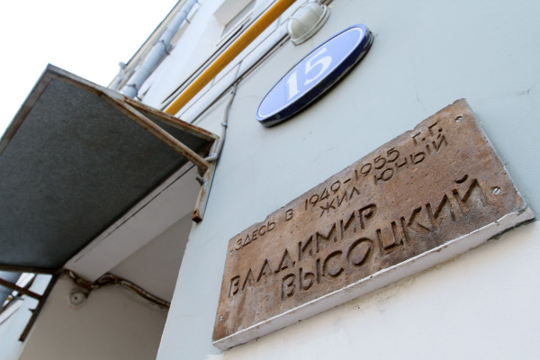
Он вернулся в столицу в 1949 году, в октябре, пошел здесь в мужскую школу № 186, в пятый класс. Семья Высоцких в это время жила в Большом Каретном переулке, в доме № 15 (сейчас на этом здании можно увидеть мемориальную доску).

Slide 9
Начало артистической карьеры
Высоцкий с 1953 года посещал в Доме учителя драмкружок, руководил которым В. Богомолов, артист МХАТа. Владимир окончил в 1955 году школу № 186 и поступил по настоянию родственников в Московский инженерно-строительный институт, на механический факультет. Ушел он оттуда после первого же семестра.
Принято это решение было в новогоднюю ночь (с 31.12.1955 на 01.01.1956). Вместе с Игорем Кохановским, школьным другом, Высоцкий делал чертежи, без которых к сессии бы не допустили. Задание было выполнено примерно во втором часу ночи. Но вдруг Владимир встал и начал поливать тушью (остатками заваренного кофе - по другой версии) свой чертеж. Он решил готовиться к поступлению в театральный, поскольку решил, что механический факультет не для него.

Slide 10
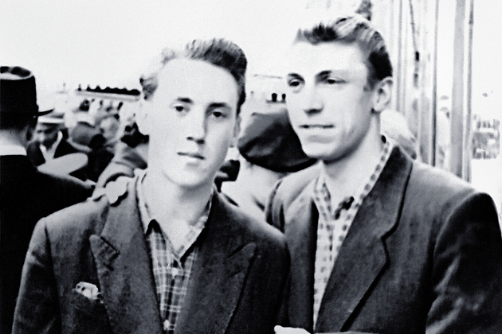

Slide 11
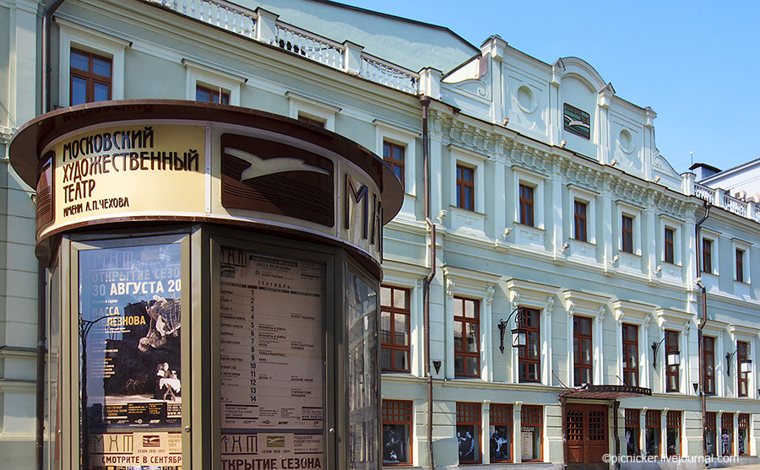
Учеба во МХАТе
Владимир Семенович с 1956-го по 1960 год являлся студентом МХАТа, актерского отделения. Занимался он у Вершилова, после чего у Комиссарова и Массальского. Высоцкий познакомился на первом курсе с Изой Жуковой. На этой девушке весной 1960 года он женился.

Slide 12
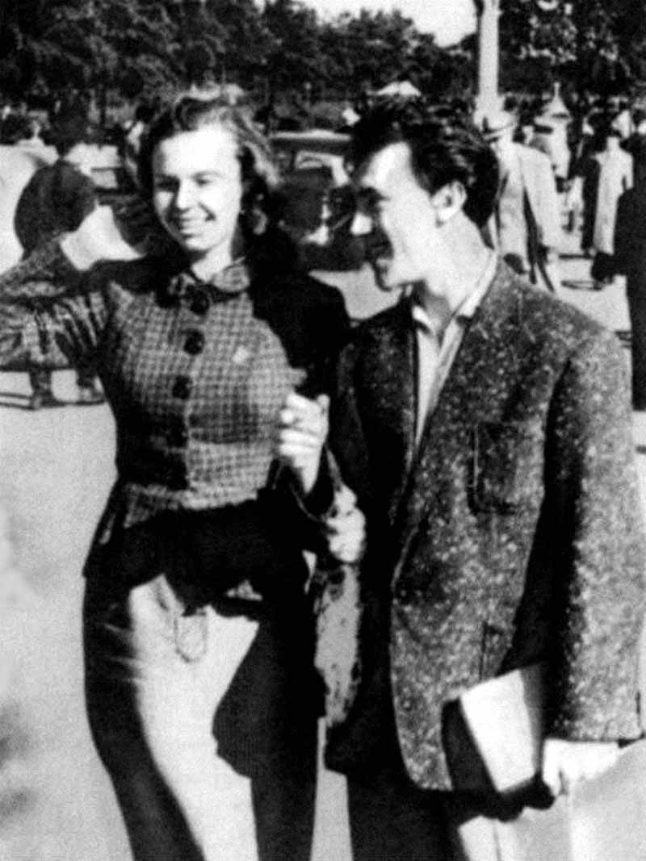

Slide 13
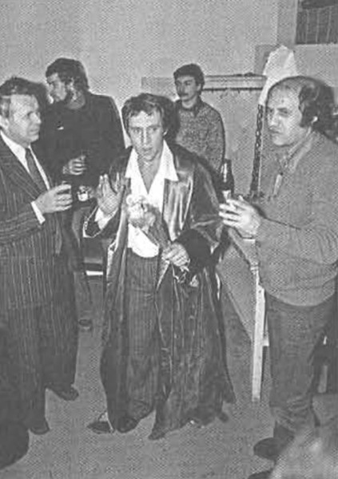
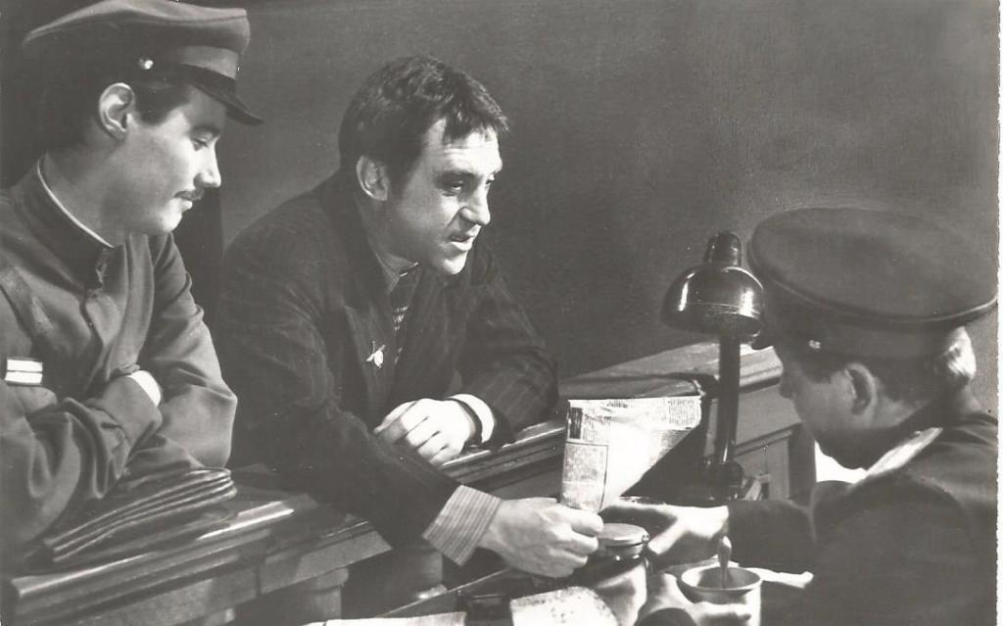
Первые работы в театре
Первой работой в театре ознаменовался 1959 год (роль Порфирия Петровича в спектакле под названием "Преступление и наказание"). В это же время Высоцкий получил свою первую эпизодическую роль в кино (студент Петя в фильме "Сверстницы"). Первое упоминание о нем в печати состоялось в 1960 году. Это была статья "Девятнадцать из МХАТ" Л. Сергеева.

Slide 14
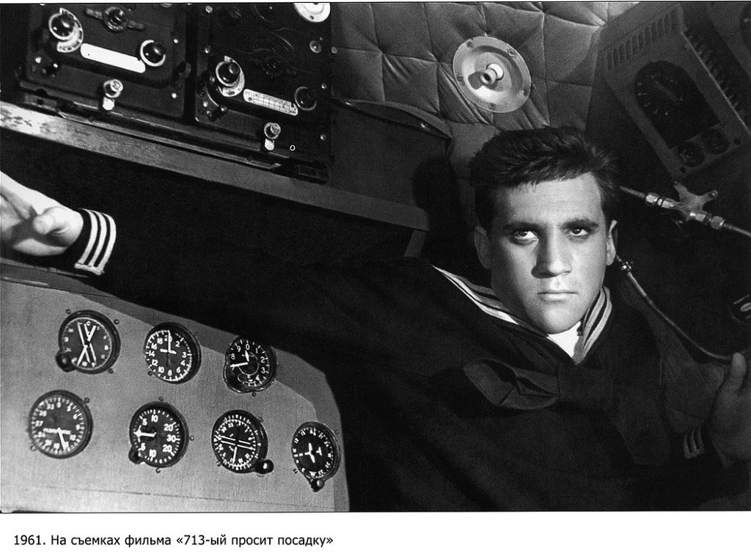
Владимир Семенович работал в 1960-1964 годах в Московском драмтеатре им. Пушкина (с перерывами). Он сыграл в спектакле "Аленький цветочек" (по мотивам произведения Аксакова) роль Лешего, кроме того, еще примерно 10 ролей, большинство из которых были эпизодическими.
На съемках фильма под названием "713-й просит посадку" в 1961 году Владимир Семенович познакомился с Абрамовой Людмилой, которая стала его второй женой. Брак был зарегистрирован официально в 1965 году.

Slide 15
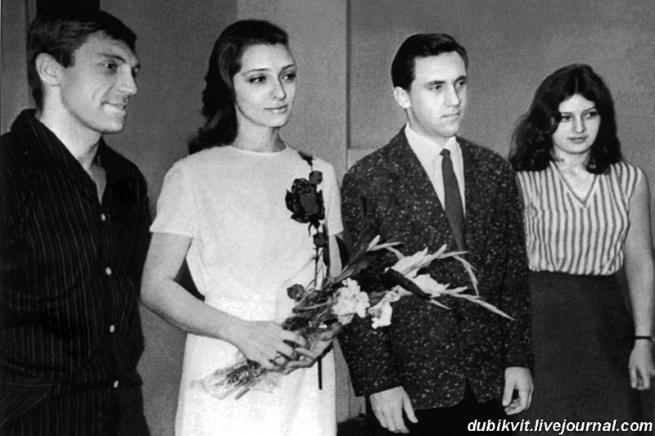

Slide 16
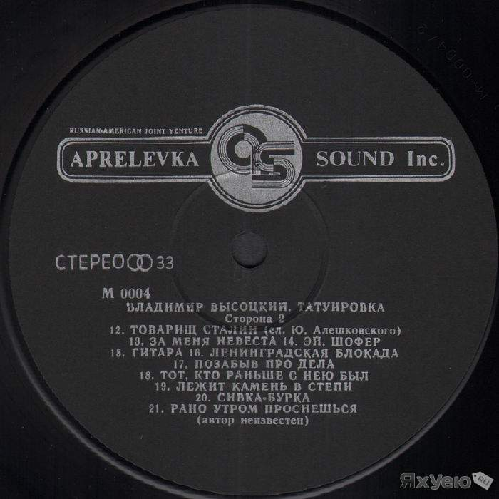
Первые музыкальные работы
Музыкальное творчество Высоцкого берет начало в 60-х годах. Самой ранней песней считается многими "Татуировка", написанная в Ленинграде в 1961 году. Сам Владимир Семенович неоднократно называл ее таковой.
Но существует и другая, под названием "49 дней", которая датируется 1960 годом. Весьма критичным было отношение самого автора к этой песне. Ей был дан в автографе надзаголовок, в котором она была названа пособием для халтурщиков, "начинающих и законченных". В конце пояснялось, что таким же образом могут быть сделаны стихи на любые являющиеся актуальными темы. Несмотря на то что сам автор эту песню исключал из своего творчества, считая первой "Татуировку", фонограммы исполнений "49 дней" известны, причем датируются они 1964-1967 годами.

Slide 17
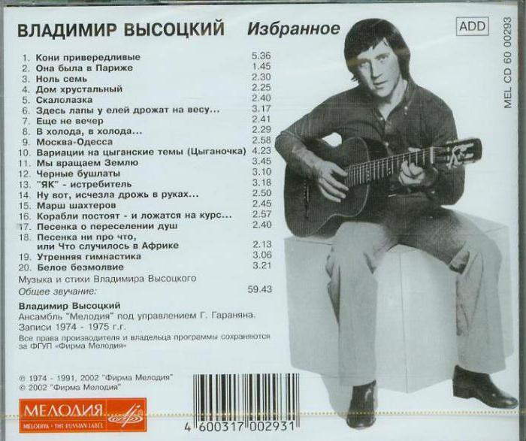
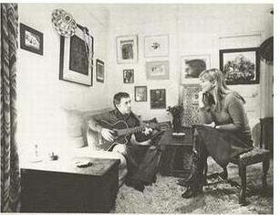
Зрелое творчество
Песенное творчество Высоцкого в дальнейшем вместе с актерством стало для Владимира Семеновича делом жизни. Он, проработав в Московском театре миниатюр меньше двух месяцев, предпринял безуспешные попытки поступить в "Современник". Высоцкий в 1964 году создал первые песни к кинофильмам, а также поступил в Театр на Таганке, в котором трудился до конца жизни. Владимир Семенович познакомился в 1967 году, в июле, с Мариной Влади, французской актрисой (Поляковой Мариной Владимировной), которая стала его третьей супругой в 1970 году, в декабре.

Slide 18
Клиническая смерть
Высоцкий послал письмо в 1968 году в ЦК КПСС по поводу резкой критики в центральных газетах его ранних песен. В это же время вышла первая его грампластинка под названием "Песни из кинофильма «Вертикаль»". У актера летом 1969 года была клиническая смерть. Выжил он тогда лишь благодаря Марине Влади. В это время она находилась в Москве. Девушка услышала, проходя мимо ванной, стоны и увидела, что Владимир Семенович кровоточит горлом.
Врачи, к счастью, привезли его вовремя в институт Склифосовского. Он бы не выжил, если бы задержка была еще на несколько минут. 18 часов боролись врачи за жизнь этого актера. Уже поползли слухи по Москве о его смерти.
В 1972 году, 15 июня, по эстонскому телевидению была показана передача под названием "Парень с Таганки". Так Высоцкий впервые появился на советском телеэкране, не считая кинофильмов, в которых он участвовал.

Slide 19
Он поселился в 1975 году на Малой Грузинской улице, в кооперативной квартире. Выставочный зал комитета художников-графиков располагался в полуподвале этого здания. Здесь проходили с 1977 года выставки различных нонконформистов. Актер их регулярно посещал. В первый и последний раз в этом же году было опубликовано прижизненно стихотворение, которым отмечено творчество Владимира Высоцкого, в литературно-художественном сборнике под названием "День поэзии". Называлось оно "Из дорожного дневника". Расцвет творчества Высоцкого приходится на 1970-е годы. В 1978 году, 13 февраля, приказом Министерства культуры этому артисту была присвоена высшая категория солиста-вокалиста эстрады. Он заслужил после этого уже официальное признание в качестве певца-профессионала. Творчество Владимира Высоцкого было наконец по достоинству оценено.

Slide 20
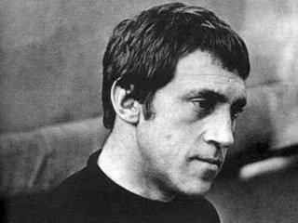

Slide 21
Обычно его песни относят к бардовским композициям, но следует сделать оговорку. Манера исполнения и тематика их сильно отличались от множества других, так называемых интеллигентных бардов. Владимир Семенович, кроме того, относился достаточно негативно к клубам самодеятельной песни. В отличие от множества бардов СССР, он был к тому же профессиональным актером, поэтому его творчество не может быть по этой причине отнесено к самодеятельности. В композициях было затронуто множество тем. Среди его музыкальных произведений и любовная лирика, и баллады, и блатные песни, а также написанные на политические темы, юмористические, песни-сказки. Многие впоследствии стали называться монологами, так как написаны были от первого лица. Таково песенное творчество Высоцкого, кратко описанное.
Владимир Семенович записывается в 1978 году на телевидении, участвует в следующем году в издании альманаха под названием "Метрополь".
В Париже в 1970-х годах Владимир Семенович знакомится с Алешей Дмитриевичем, цыганским артистом и музыкантом. Неоднократно они совместно исполняли романсы и песни, собирались даже выпустить пластинку, однако в 1980 году Высоцкий умер, поэтому данный проект не осуществился.

Slide 22
Последние дни, смерть Высоцкого
Выступление в Люберецком дворце культуры (недалеко от Москвы) состоялось в 1980 году, 3 июля. По словам очевидцев, музыкант выглядел нездоровым. Сам он признавался, что чувствует себя неважно, однако держался бодро, отыграв двухчасовой концерт вместо запланированного полуторачасового. В этой любви к сцене - весь Владимир Высоцкий. Творчество и судьба его все же приближались к неизбежному финалу.
Высоцкий 18 июля появился последний раз в Театре на Таганке, в роли Гамлета, самой известной из всех его ролей. Таковы последние события, которыми отмечено творчество Высоцкого.
Кратко о его смерти можно сказать следующее. Владимир Семенович умер 25 июля во сне, в московской квартире. Точную причину его смерти назвать невозможно, поскольку не производилось вскрытие. Несколько версий существует по этому поводу. Леонид Сульповар и Станислав Щербаков говорят о том, что артист умер от удушья, асфиксии в результате чрезмерного употребления седативных средств (алкоголя и морфия). Однако эту версию Игорь Элкис опровергает.

Slide 23
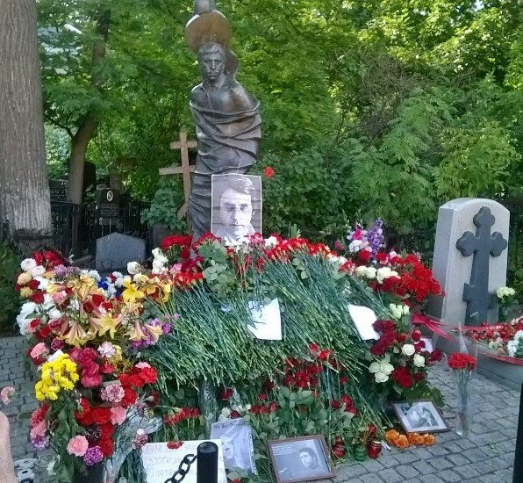
Похороны артиста
Высоцкого похоронили 28 июля на Ваганьковском кладбище. Умер актер во время проведения Олимпийских игр в Москве. В преддверии этого события город был полностью закрыт для въезда иногородних. Его наводнила милиция. В советских СМИ сообщения о смерти в это время практически не печатались. Несмотря на все это, у Театра на Таганке после кончины Высоцкого собралась огромная толпа. В течение нескольких дней она находилась там. Заполнены людьми были в день похорон крыши расположенных вокруг Таганской площади зданий. Казалось, что вся Москва хоронила такого великого человека, как Владимир Высоцкий, биография и творчество которого и сегодня продолжают вызывать огромный интерес.

